Slide 1



ВІДРІЗОК.
ВИМІРЮВАННЯ ВІДРІЗКІВ.
ВІДСТАНЬ МІЖ ДВОМА ТОЧКАМИ

Slide 2

Відрізком називають частину прямої, яка складається з усіх точок цієї прямої, що лежать між двома її точками, разом із цими точками.
А
В
Ці точки називають кінцями відрізка.

Slide 3
точка М належить відрізку АВ
М ϵ АВ.
М – внутрішня точка
А
М
В
Р
Точка Р не належить відрізку АВ
Р ∉ АВ

Slide 4
Відрізки АВ і РМ мають єдину спільну
точку О.
А
М
О
Р
В
Кажуть, що відрізки АВ і РМ перетинаються в точці О.

Slide 5

Одиничний відрізок - одиниця вимірювання
Одиницями вимірювання довжини є 1 мм, 1 см, 1 дм, 1 м, 1 км.
А
В

Slide 6
Одиниці вимірювання довжини
мм – міліметри
см – сантиметри
дм – дециметри
м – метри
км – кілометри
1 см = 10 мм
1 дм = 10 см = 100 мм
1 м = 10 дм = 100 см = 1000 мм
1 км = 1000 м = 100 000 см = 1 000 000 мм

Slide 7
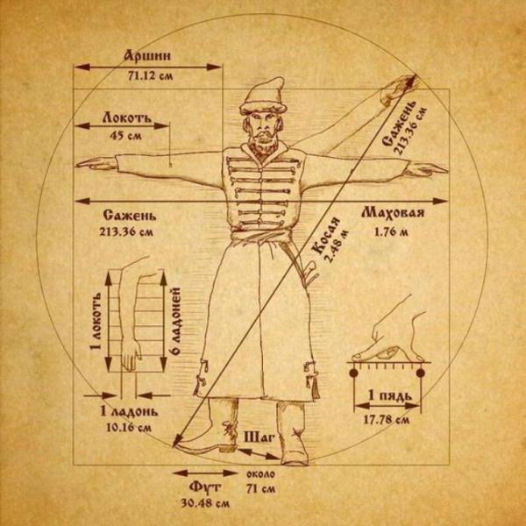
Стародавні міри довжини

Slide 8
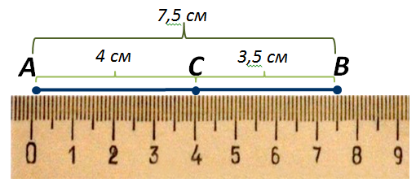
Основна властивість вимірювання відрізків
Довжина відрізка дорівнює сумі довжин частин, на які він розбивається будь-якою його внутрішньою точкою.
7,5 см
4 см
3,5 см

Slide 9
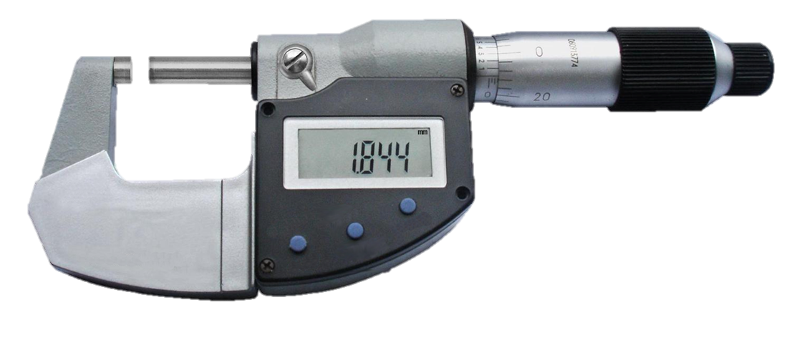
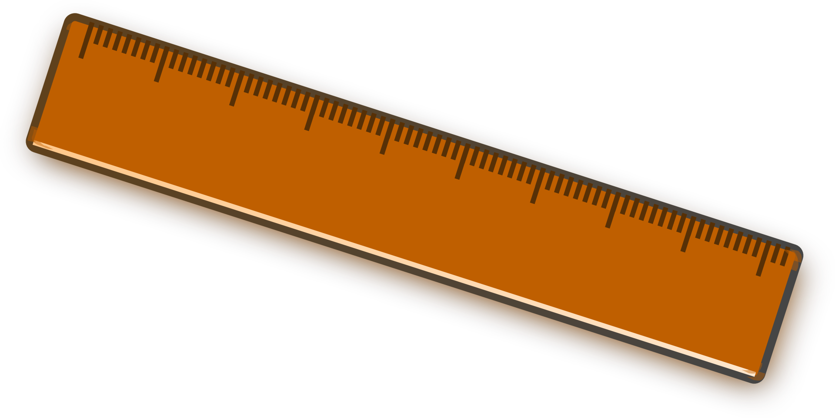
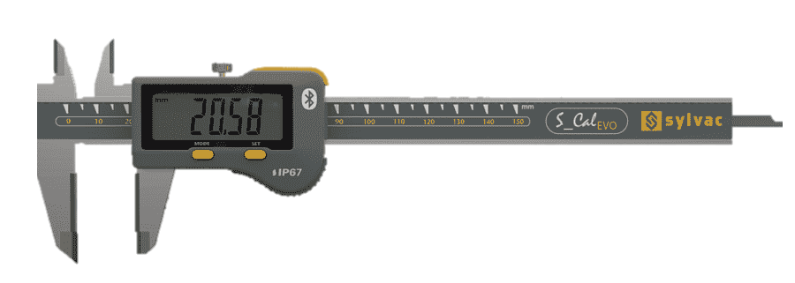
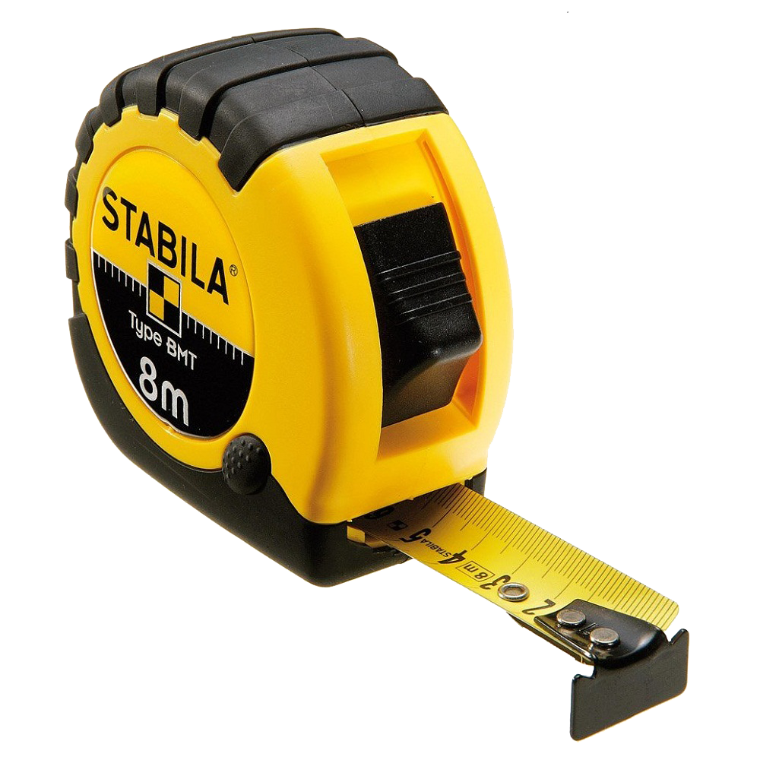
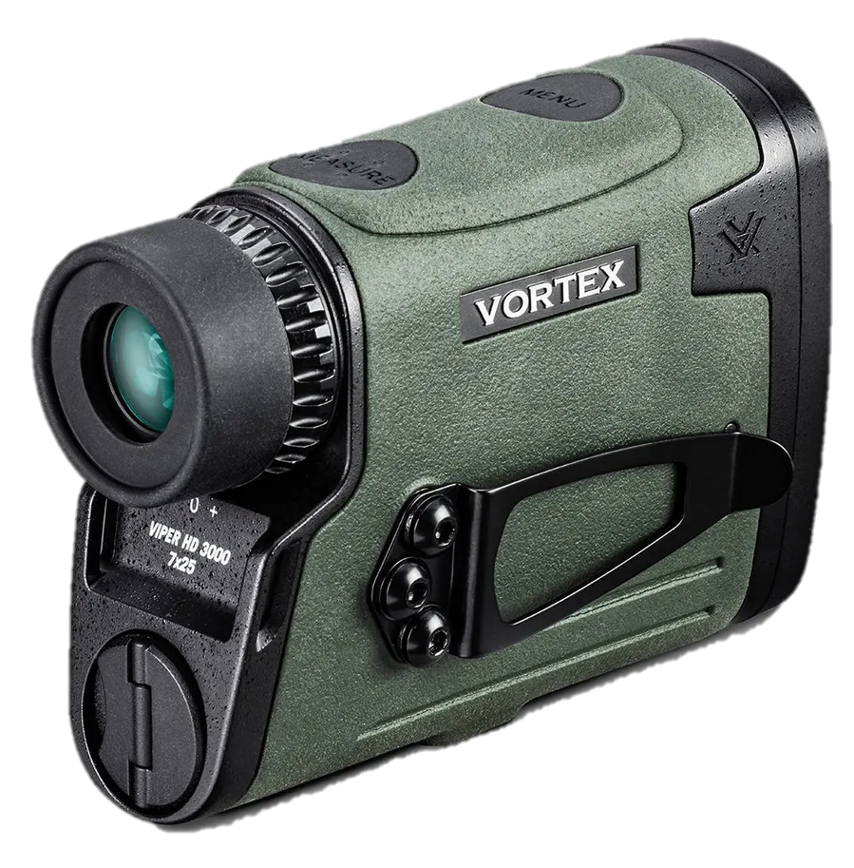
Для вимірювання відрізків використовують різні вимірювальні інструменти.

Slide 10
Довжину відрізка називають також відстанню між його кінцями.
М
Р
А
В
Два відрізки називають рівними, якщо
рівні їх довжини.

Slide 11
На малюнках рівні відрізки прийнято позначати однаковою кількістю рисочок,
А
С
В
а відрізки неоднакової довжини — різною кількістю рисочок.
О
К
Р

Slide 12
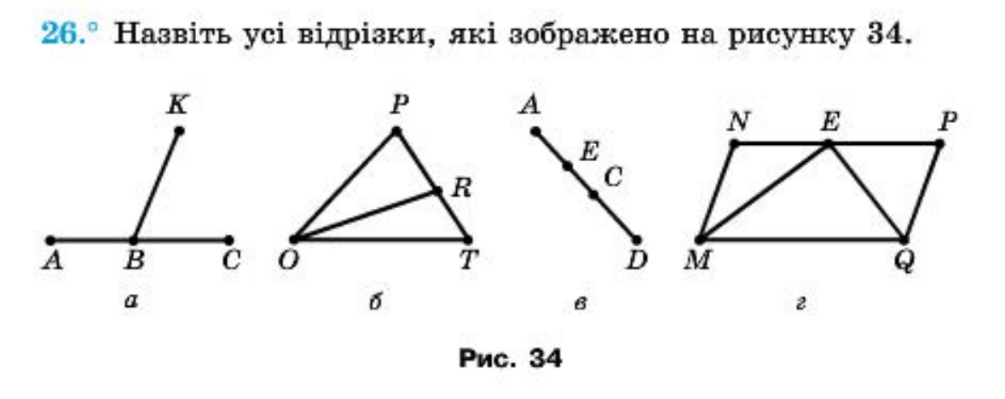
Завдання (усно)

Slide 13
Дякую за увагу!

